Slide 1
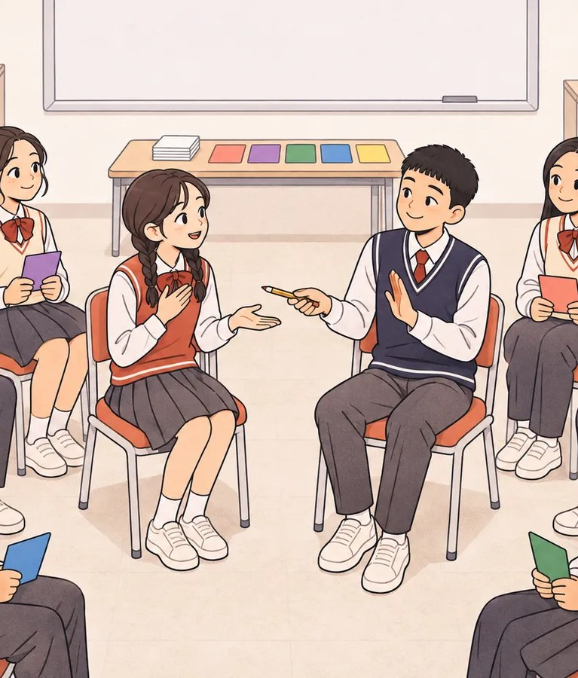
대인관계
중2 · 의사소통하기
요청하기와 거절하기 (심화)
내가 원하는 걸 요청할 때도, 거절할 때도 상대가 상처받지 않을 수 있을까?
[9사회정서02-04] · 45분

Slide 2
중2 · 대인관계 · 요청하기와 거절하기 (심화)
2 / 15
여는 영상 준비 중
Notes:
약 25초. 소리를 켜고 틀어 주세요. 영상 끝의 질문이 곧 오늘의 핵심 질문입니다.

Slide 3
중2 · 대인관계 · 요청하기와 거절하기 (심화)
오늘의 질문
내가 원하는 걸 요청할 때도, 거절할 때도 상대가 상처받지 않을 수 있을까?
3 / 15
Notes:
칠판에 적어 두고 수업 끝에 다시 돌아옵니다. 지난 시간의 ‘경계 언어’를 떠올리게 하고, 오늘은 부탁하는 말까지 함께 다룬다고 안내합니다.

Slide 4
중2 · 대인관계 · 요청하기와 거절하기 (심화)
이 시간이 끝나면
1
수동·공격·주장 말투의 차이를 구분해 설명할 수 있어요.
2
관찰-감정-욕구-요청 네 단계로 부탁하는 문장을 만들 수 있어요.
3
이유를 길게 대지 않고도 부드럽게 거절하는 말을 해 볼 수 있어요.
4 / 15

Slide 5
중2 · 대인관계 · 요청하기와 거절하기 (심화)
오늘의 여정 45분
도입
5분
이해하기
10분
연습하기
15분
적용하기
10분
정리
5분
부탁이 어려운 순간
세 가지 말투, 네 단계
퀴즈와 두 가지 역할극
요청 카드 · 거절 카드
이번 주 한 번의 시도
5 / 15

Slide 6
중2 · 대인관계 · 요청하기와 거절하기 (심화)
도입 5분
부탁이 어려운 순간
“부탁하려다 망설인 적이 있나요?”
“부탁이 어려운 까닭은 무엇일까요?”
“거절을 부드럽게 들었던 적이 있나요?”
“부탁을 잘하는 친구는 어떻게 말하나요?”
6 / 15
Notes:
짝과 1분 나눈 뒤 원하는 학생 두 명만 이야기합니다. 빌려준 물건, 청소 당번, 자리 바꾸기처럼 가벼운 사례로 이끕니다. 상처가 깊은 거절 이야기가 나오면 고맙다고 말한 뒤, 따로 이야기 나눌 시간을 약속하고 넘어갑니다.
발문: 부탁하려다 망설인 적이 있나요? / 부탁이 어려운 까닭은 무엇일까요? / 거절을 부드럽게 들었던 적이 있나요? / 부탁을 잘하는 친구는 어떻게 말하나요?
시간: 5분

Slide 7
중2 · 대인관계 · 요청하기와 거절하기 (심화)
이해하기 10분
같은 상황, 세 가지 말투
수동
하고 싶은 말을 꿀꺽 삼켜요.
“아… 아니야, 그냥 내가 할게.”
공격
상대를 탓하며 쏘아붙여요.
“너 때문에 다 망하잖아!”
주장
내 마음과 바람을 또렷하게 말해요.
“발표가 내일이라 걱정돼. 자료 찾기 같이 해 줄래?”
생각해 봐요
“나는 주로 어떤 말투를 쓰나요?”
“‘주장’이 ‘공격’처럼 들리지 않게 하려면?”
7 / 15
Notes:
상황을 먼저 읽어 주세요: ‘모둠 발표가 내일인데, 아린이가 모둠 활동 시간 내내 휴대폰만 보고 있다.’ 수동은 착해 보이지만 속에 서운함이 쌓이고, 공격은 시원해 보이지만 상대가 마음을 닫습니다. 주장은 이기적인 말이 아니라 나와 상대를 함께 존중하는 말입니다. 늘 주장만 하는 사람은 없으니 완벽을 바라지 않는다고 말해 주세요.
발문: 나는 주로 어떤 말투를 쓰나요? / ‘주장’이 ‘공격’처럼 들리지 않게 하려면?
시간: 5분

Slide 8
중2 · 대인관계 · 요청하기와 거절하기 (심화)
이해하기 10분
부탁의 네 단계
① 관찰
본 것만, 평가 없이 말해요.
“자료 조사가 아직 반밖에 안 됐어.”
② 감정
그래서 든 내 마음을 말해요.
“그래서 좀 불안해.”
③ 욕구
내가 바라는 것을 짚어요.
“발표를 같이 잘 해내고 싶거든.”
④ 요청
상대가 할 수 있는 일을 부탁해요.
“지금 10분만 같이 찾아 줄래?”
생각해 봐요
“‘관찰’과 ‘평가’는 어떻게 다를까요?”
“네 단계 중 가장 어려운 건?”
8 / 15
Notes:
비폭력 대화(NVC)의 네 단계를 간단히 줄였습니다. ‘너는 맨날 휴대폰만 해’는 평가, ‘오늘 활동 시간에 휴대폰을 봤어’는 관찰입니다. 요청은 ‘~해 줄래?’처럼 상대가 거절할 수도 있는 물음 꼴이어야 강요가 되지 않습니다. 네 단계를 매번 다 쓸 필요는 없습니다.
발문: ‘관찰’과 ‘평가’는 어떻게 다를까요? / 네 단계 중 가장 어려운 건?
시간: 5분

Slide 9
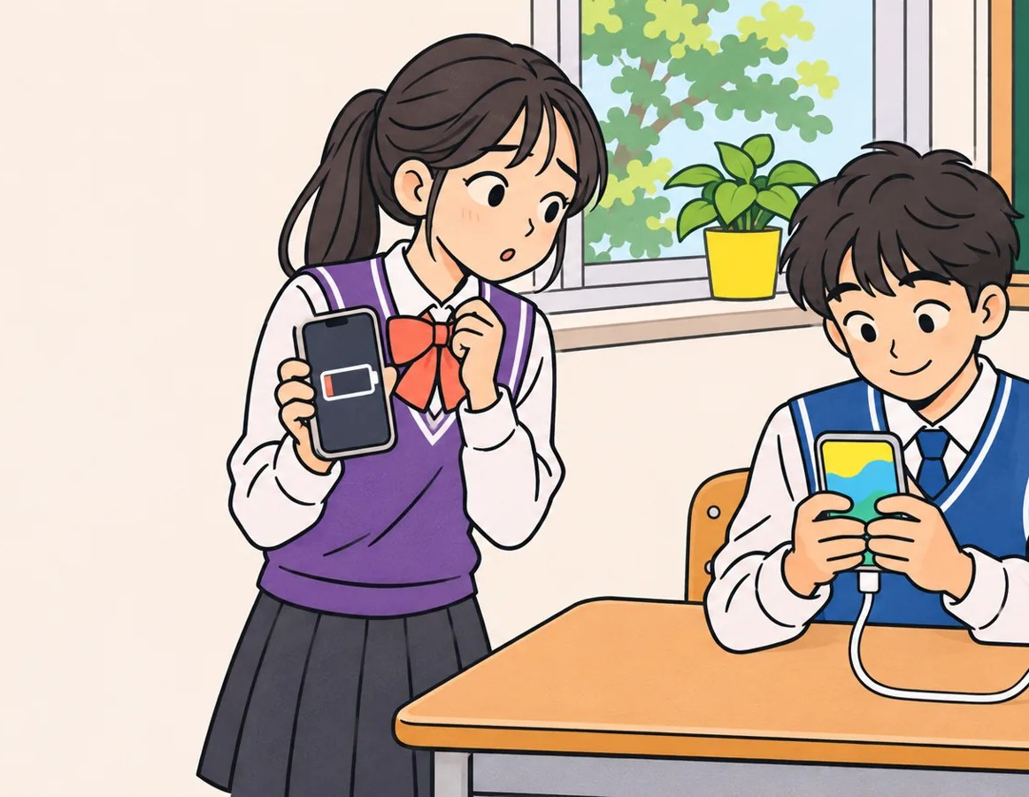
중2 · 대인관계 · 요청하기와 거절하기 (심화)
연습하기 15분
이 말은 어떤 말투일까?
승민이가 빌려 간 충전기를 일주일째 안 돌려줘요. 나연이가 말해요. “아, 그거… 아직 써? 아냐, 괜찮아.”
수동
공격
주장
· 셋 중 하나를 골라요.
· 다음 문항은 선생님이 이어서 읽어 줘요.
9 / 15
Notes:
카훗(Kahoot) 8문항 퀴즈로 해도 됩니다. 손들기로 이어 갈 문항 예: ‘야, 충전기 안 줄 거야? 진짜 너무하네.’(공격) / ‘충전기가 일주일째 없어서 불편해. 내일 가져다줄래?’(주장) / ‘다들 바쁘지? 내가 혼자 할게….’(수동) / ‘네가 대충 하니까 이렇지.’(공격) / ‘오늘은 청소 바꾸기 어려워. 다음 주는 괜찮아.’(주장). 헷갈린 문항에서 ‘관찰’과 ‘평가’를 다시 구분해 줍니다.
시간: 5분

Slide 10
중2 · 대인관계 · 요청하기와 거절하기 (심화)
연습하기 15분
요청 역할극: 네 단계로 부탁하기
1. 짝과 요청 카드 한 장을 골라요.
2. 관찰 → 감정 → 욕구 → 요청 순서로 부탁해요.
3. 부탁받은 사람은 들은 느낌대로 솔직하게 답해요.
10 / 15
Notes:
요청 카드: 돌아오지 않는 충전기, 휴대폰만 보는 모둠 친구. 처음에는 활동지 네 칸을 보며 읽어도 됩니다. ‘관찰’로 시작하는 게 어색한 건 당연합니다. 공격 말투를 일부러 세게 연기하지 않습니다. 룰렛으로 고른 모둠이 한 쌍씩 시연하고, 끝나면 “나는 다시 나!”로 역할을 벗습니다.
시간: 5분

Slide 11
중2 · 대인관계 · 요청하기와 거절하기 (심화)
연습하기 15분
이유 없이도, 부드럽게 거절하기
날카로운 거절
부드러운 거절
“싫어. 귀찮아.”
“물어봐 줘서 고마워. 이번엔 어려워.”
“그걸 왜 나한테 해?”
“그건 안 할래. 대신 응원할게.”
(읽고 답하지 않기)
“지금은 답하기 어려워. 내일 말해 줄게.”
· 짝과 거절 카드로 역할극을 해요.
· 이유를 길게 대지 않아도 괜찮아요.
11 / 15
Notes:
거절할 때 이유를 꼭 말해야 하는 건 아닙니다. 이유를 길게 대면 상대가 이유를 하나씩 반박하며 다시 조르기 쉽습니다. ‘부탁해 준 마음’에는 고마움을, ‘부탁한 일’에는 선을 긋습니다. 거절 카드: 청소 당번 바꿔 줄래? 역할극 뒤 ‘이유 없는 거절은 어땠나요?’ ‘상대 기분이 상할까 걱정됐나요?’를 묻습니다.
시간: 5분

Slide 12
중2 · 대인관계 · 요청하기와 거절하기 (심화)
적용하기 10분
내 요청 카드 + 거절 카드
1. 앞면: 요청 카드 2장 (네 단계로)
2. 뒷면: 거절 카드 2장 (부드럽게)
3. 짝과 바꿔 읽고, 좋았던 표현 하나를 말해 줘요.
12 / 15
Notes:
실제 생활에 있을 법한 장면으로 쓰게 합니다(빌린 물건, 자리, 시간, 놀자는 연락). 친구 이름은 쓰지 않습니다. 짝 피드백은 고칠 점보다 ‘좋았던 표현’부터 말하고, 잘 쓰고 못 쓰고를 평가하지 않습니다. ‘친구 카드에서 배운 표현은?’으로 마무리합니다.
시간: 10분

Slide 13
중2 · 대인관계 · 요청하기와 거절하기 (심화)
정리 5분
이번 주 한 번의 시도
이번 주 나는 ‘__________’를 부탁해 보고, ‘__________’는 부드럽게 거절해 보겠다.
· 작은 부탁 하나, 작은 거절 하나면 충분해요.
생각해 봐요
“어떤 요청부터 해 볼까요?”
13 / 15
Notes:
핵심 질문 ‘상대가 상처받지 않을 수 있을까?’에 오늘 배운 말로 답해 봅니다. 거절해도 계속 조르거나 협박하는 관계라면 혼자 해결하지 말고 담임·상담 선생님께 알리도록 안내합니다.
발문: 어떤 요청부터 해 볼까요?
시간: 5분

Slide 14
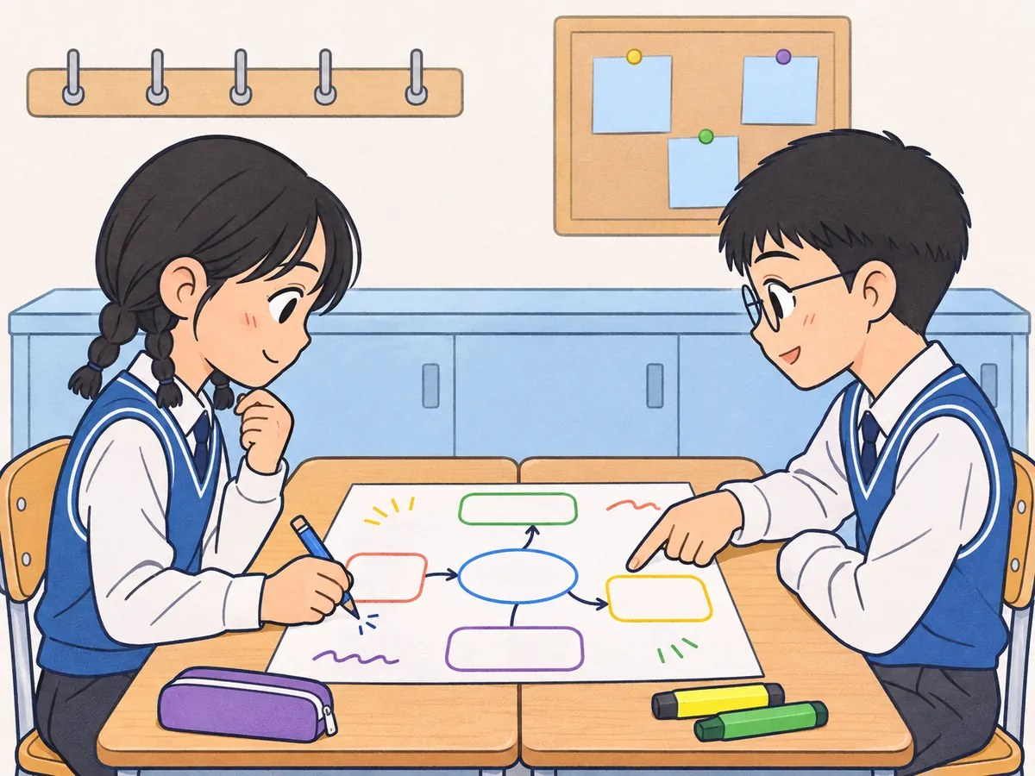
중2 · 대인관계 · 요청하기와 거절하기 (심화)
정리
다음 시간
마음건강 · 마음건강 이해하기 · [9사회정서04-01]
마음건강 상태가 학업·관계·삶에 미치는 영향 탐색하기
내 마음 상태가 좋을 때와 나쁠 때, 내 하루는 얼마나 달라질까?
14 / 15

Slide 15
원하는 걸 말하는 용기와 ‘아니’라고 말하는 다정함은 함께 갈 수 있어요.
오늘 수업에 함께해 주어 고마워요
Lev Lab 레브랩 · www.levlab.co.kr

